Slide 1
Бештин айынын он сегизи

Slide 3
Үй иши
127-көнүгүү
Сүйлөмдөрдү көчүрүп жазып, тыныш белгилерин койгула
Сырдык сөз деген эмне?
Сырдык сөз кандай сөз түркүмүнө кирет?
Сырдык сөз маанисине карай кандай болуп бөлүнөт?

Slide 4
Тема:
Этиштин өзгөчө формалары:
Атоочтуктар

Slide 5
Бүгүн сабакта:
Этиштин өзгөчө формалары кайсылар экенин биле аласыңар;
Атоочтуктар жөнүндө кеңири түшүнүк аласыңар;
Атоочтуктар кайсы мүчөлөр аркылуу жасаларын билесиңер;
Туура, сулуу жазууга көнүгөсүңөр;
Бири-бириңерди угууга тарбияланасыңар.

Slide 6
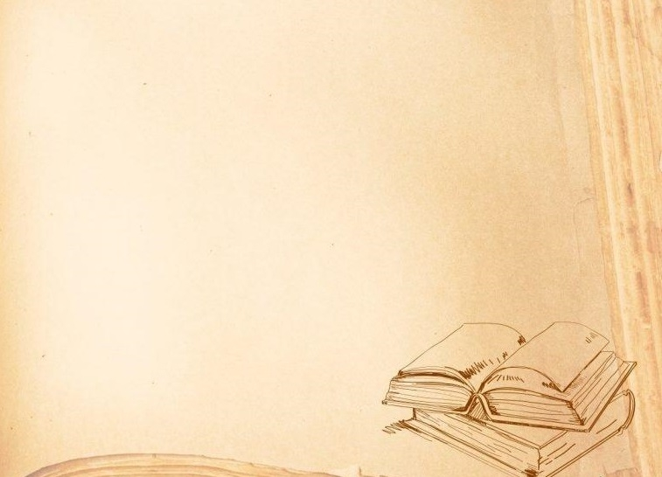
Этиштин өзгөчө формалары
Атоочтуктар
Кыймыл атоочтор
Чакчылдар

Slide 7
Эмне үчүн атоочтуктарды, чакчылдарды жана кыймыл атоочторду
этиштин өзгөчө формалары дейбиз?
Анткени этиш кыймыл аракетти билдирсе, этиштин өзгөчө формалары
кошумча кыймыл аракетти билдирип этиштик да, атоочтук да белгилерге
ээ болушат.
Тактап айтканда атоочтуктардын сын атоочко окшош белгилери
болуп, заттык мааниде колдонулса, чакчылдардын тактоочко окшош
белгилери бар. Ал эми кыймыл атоочтордун болсо зат атоочко окшош
белгилер бар.

Slide 8
Атоочтуктар
Кыймыл-аракетти заттын белгиси катарында көрсөткөн,
этиштик касиетке да, атоочтук(сын атоочтук, зат атоочтук)
касиетке да ээ болгон, тиешелүү мүчөлөр(-ган,-ар,-бас ж.б)
аркылуу жасалган, этиштин оң, терс формасы боюнча өзгөргөн,,
сүйлөм ичинде кандай? кайсы? деген суроолорго жооп берип,
көбүнчө аныктоочтук милдетти аткарган этиштин өзгөчө
формасы атоочтуктар деп аталат.
Мисалы: Корккон кишиге кош көрүнөт.
Көрүнгөн тоонун ыраагы жок.
Болор иш болду, боесу канды

Slide 9
Атоочтуктардын морфологиялык жол менен жасалышы
Мүчөлөрү
-ган барган, барбаган, жазган
-ар келер, көрөр, барар, сүйлөөр
-бас барбас,келбес, албас,жазбас
-оочу,-өөчү байкоочу, иштөөчү
-уучу,-үүчү баруучу-барчу, келүүчү-келчү
-а//-е,-й бара жаткан(адамдар),
+жаткан, турган, ала жүргөн (китептер)
жүргөн тарай турган(элдер)
-а//-е/-й+ элек бара элек, келе элек, тарай элек
-ып+жүргөн барып жүргөң, көрүп жүргөң
-гыдай алгыдай
-максан+сал, бол,киши, билмексен
адам адам, көрмөксөн адам
-оо,-уучу мүчөлөрү уланган сөздөр дайыма эле атоочтук боло бербейт, ким?кимдер? деген суроолорго жооп берип, накта зат атооч да болушат. М: Окуучу-окуучулар ж.б
Мисалдар

Slide 10
Атоочтуктардын синтаксистик жол менен жасалышы
Атоочтуктар эки же андан көп сөздөрдүн айкалышып
айтылышы аркылуу жасалат. Мындай атоочтуктар
синтаксистик жол менен жасалган, же татаал атоочтуктар
деп аталат.
Мисалы: Көрө албас кишилер менен көп жолдош болбо.
Тапкан-терген дүйнөм сеники, балам
Болор-болбос иш үчүн урушпа.
Бара берүүчү адатыңды кой.

Slide 11
1-тапшырма. Төмөнкү сөздөргө атоочтуктарды уюштуруучу (-ган,-ар,-бас,
-оочу,-уучу) мүчөлөрүн улап, дептериңерге жазгыла
Кел
Көр
Укта
Бар
Айт
Байка
Үлгү: Бар+ган=барган

Slide 12
Текшеребиз
Кел+ар=келер
Көр+гөн= көргөн
Укта+ган=уктаган
Бар+бас=барбас
Айт+ар=айтар
Байка+оочу=байкоочу

Slide 13
.
130-көнүгүү
Сыналбаган адам менен дос болбо. Жалган айткан
киши менен мамиле түзбө. Жаңылбас жаак болбос,
мүдүрүлбөс туяк болбос. Айтылуучу сөздөр азыр
айтылат. Өсөр малда өлүм жок. Бара элек кишилер
кетишти.Келе жаткан жаштарга жолуктук. Берүүчү
кишиге бешөө көп, алуучу кишиге алтоо аз.Анын
келгидей маалы боло элек. Бармаксан болду.
Биз шаарга баргыдайбыз. Силер
баргыдайсыңар. Бүгүн күн жаагыдай.
Үлгү: Сыналба+ган

Slide 14
131-көнүгүү
Төмөнкү татаал атоочтукту катыштырып, оозеки сүйлөм түзгүлө.
Алардын кош же кошмок сөз экендигин аныктагыла.
Көргөн-билген адамдар. Келе жатышкан кишилер. Өзү жүрө берүүчү машина. Шашып иштөөчү жумушчулар. Багар-көрөр кишиси. Жаза элек балдар.

Slide 15
133-көнүгүү
Атоочтуктарды таап, уңгү мүчөгө ажыраткыла. .
Окуган балдар. Баруучу кыздар. Унчукпас кишилер. Бара элек жаштар. Келе жаткан адамдар. Жүрөр мезгили.

Slide 16
Текшеребиз
Окуган (-ган)балдар. Баруучу (-уучу) кыздар. Унчукпас(-бас) кишилер. Бара элек (-а+элек) жаштар. Келе жаткан адамдар. Жүрөр мезгили. (-ар)

Slide 17
134-көнүгүү
Өткөн-кеткен кишилер ушул ак сарайга токтошот. Болор-болбос иш үчүн кейигениң бир тыйын. Ичпес-жебес адамдар сараң болушат. Сатылбаган бөз карып, айтылбаган сөз карып. Көргөн-билген адам жок. Бербес адам укпас. Билим алуучу , окуучу жаштар бизден чыгат. Ал билмексенге салды.
-

Slide 18
Жыйынтыктоо
Атоочтуктар кандай жолдор менен жасалат?
Атоочтуктарды кайсы мүчөлөр жасайт экен?

Slide 19
Үйгө тапшырма
135-көнүгүү
Өзүңөр синтаксистик жол менен жасалган татаал
атоочтуктарды катыштырып, сүйлөм түзгүлө.
Аларды уңгу жана мүчөгө ажыраткыла.

